Slide 1
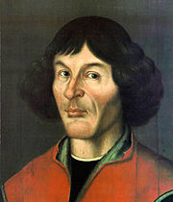

Mikuláš Koperník
Muž, který zastavil slunce a rozpohyboval zemi

Slide 2
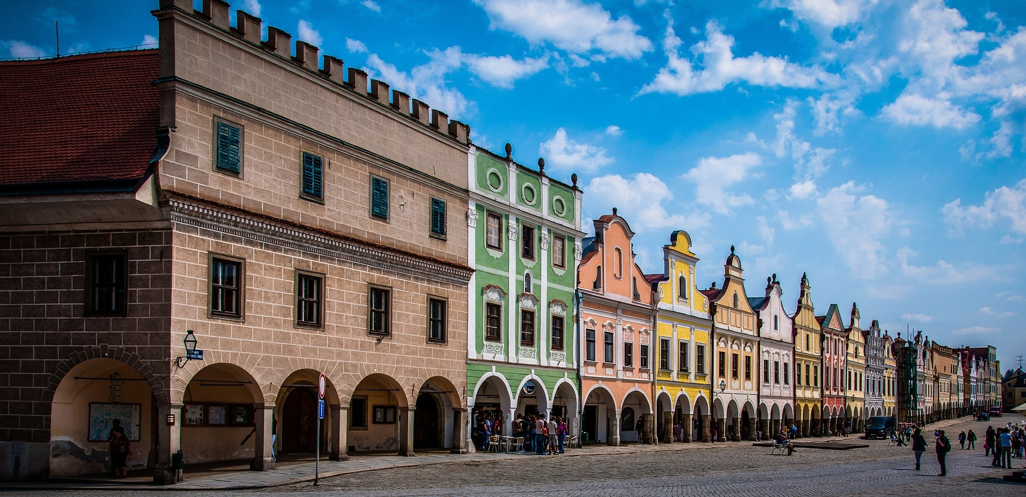
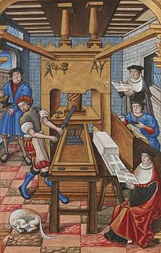
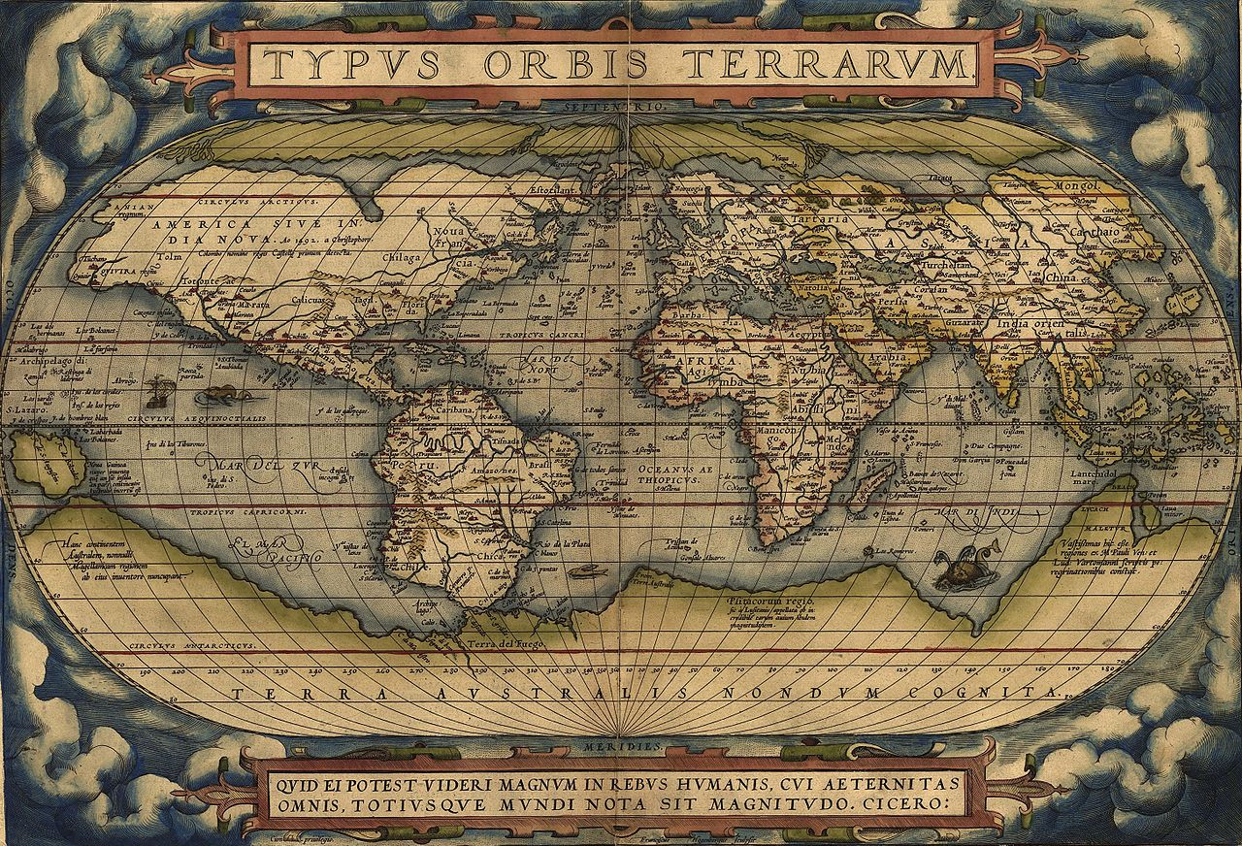
Renesance (14. – 16. století)
Obrovský zájem o člověka a o svět
Rozvoj vědy (lékařství, chemie, astronomie, botanika…)
Nové vynálezy (knihtisk, kompas, dalekohled, mikroskop…)
Objevitelské plavby (objevení Ameriky)
Rozmach malířství, sochařství, výstavba paláců
Renesanční člověk – vzdělaný, se zájmem o soustu věcí

Slide 3
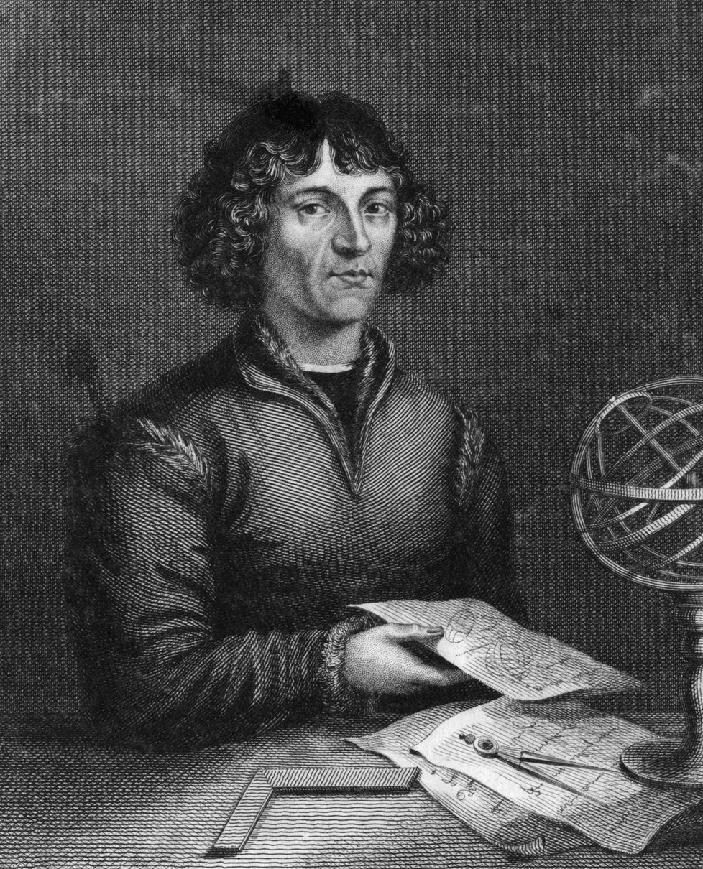
Kdo byl Mikuláš Koperník?
katolický duchovní
právník
lékař
matematik
aktivní v politice, ekonomii
řídil obranu hradu
kreslil mapy
astronom

Slide 4
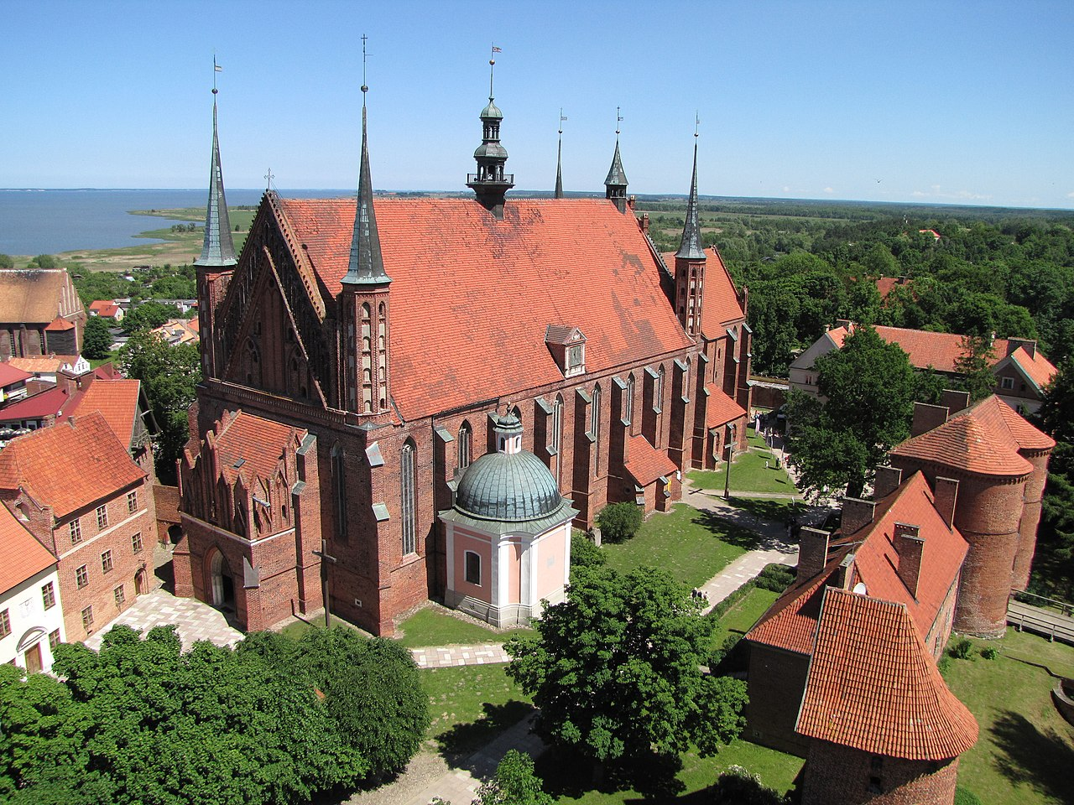
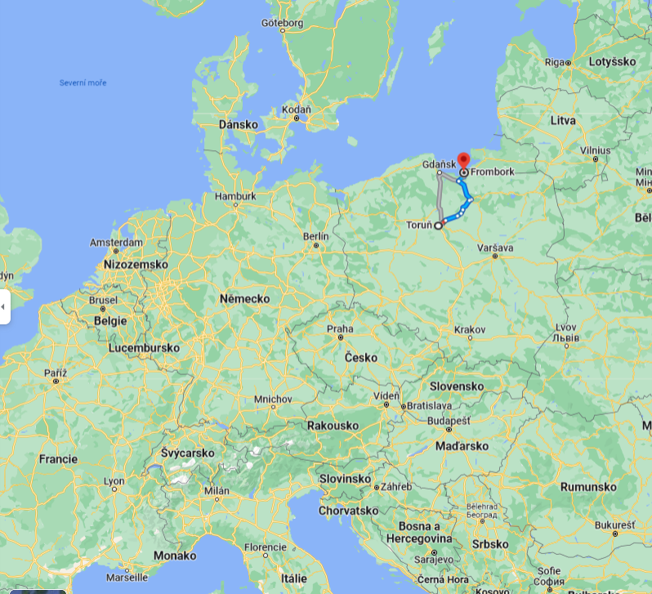
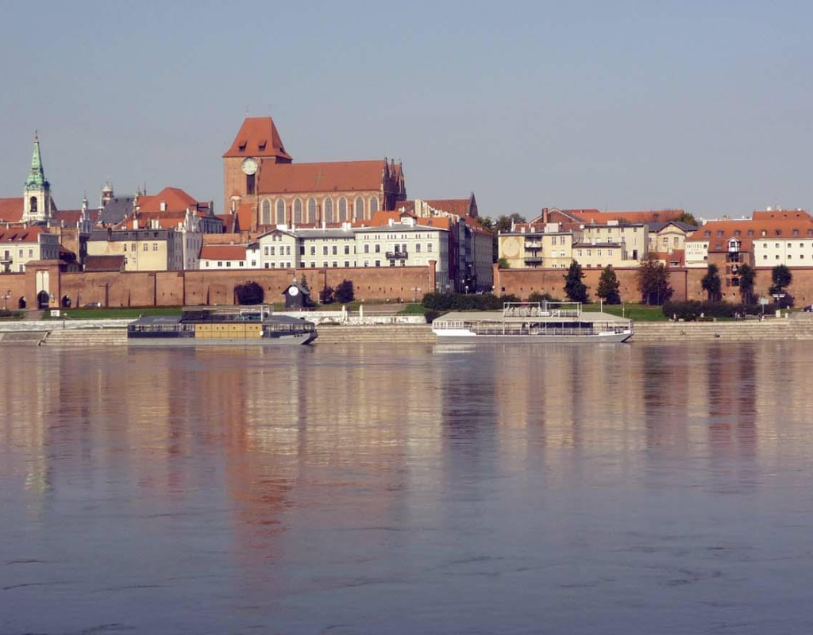
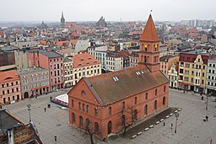
Fakta z koperníkova života (19. 2. 1473 - 24. 5. 1543)
* Toruň
Studia v Krakově i v Itálii
Pobýval ve Fromborku

Slide 5
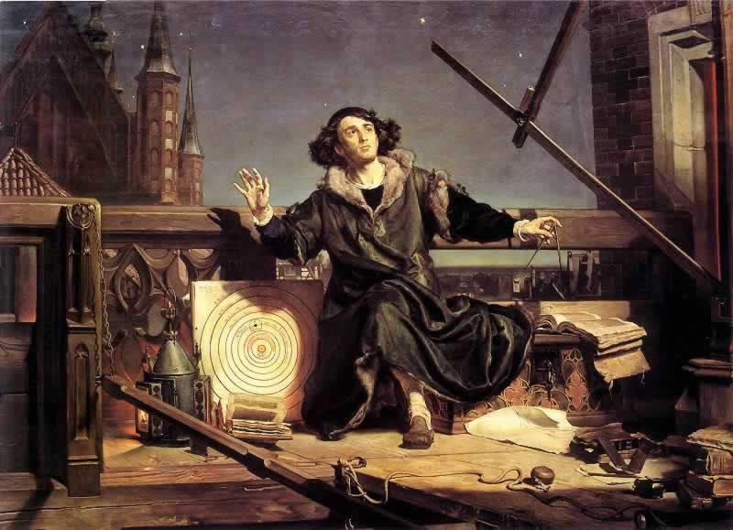
Zkoumání vesmíru
Ve Fromborku měl Koperník malou hvězdárnu
Koperníkovy názory:
Slunce je středem celého vesmíru.
Planety obíhají kolem Slunce po kružnicích.
Země se otáčí kolem své osy.

Slide 6
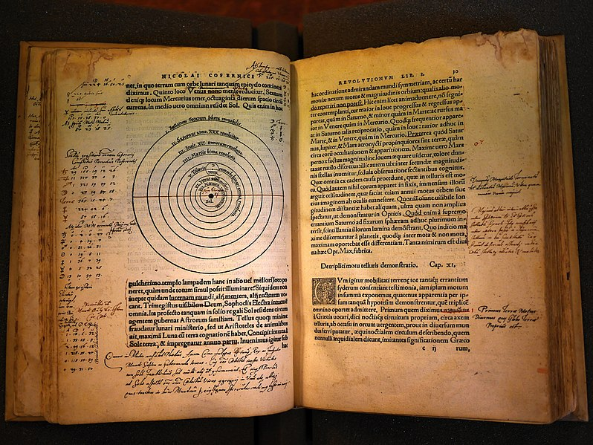
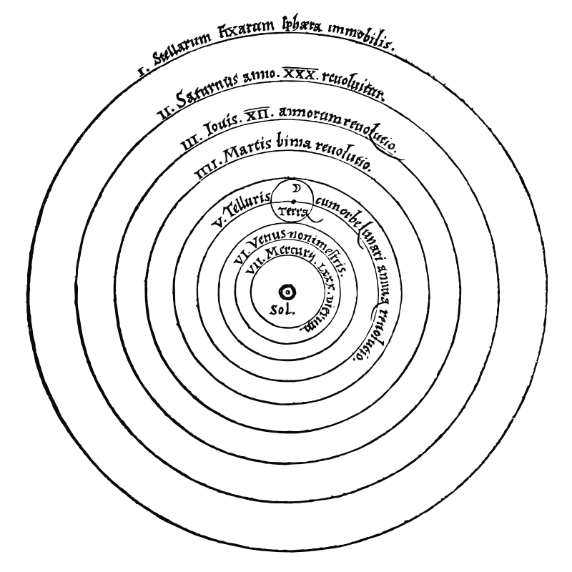
O pohybu nebeských těles

Slide 7
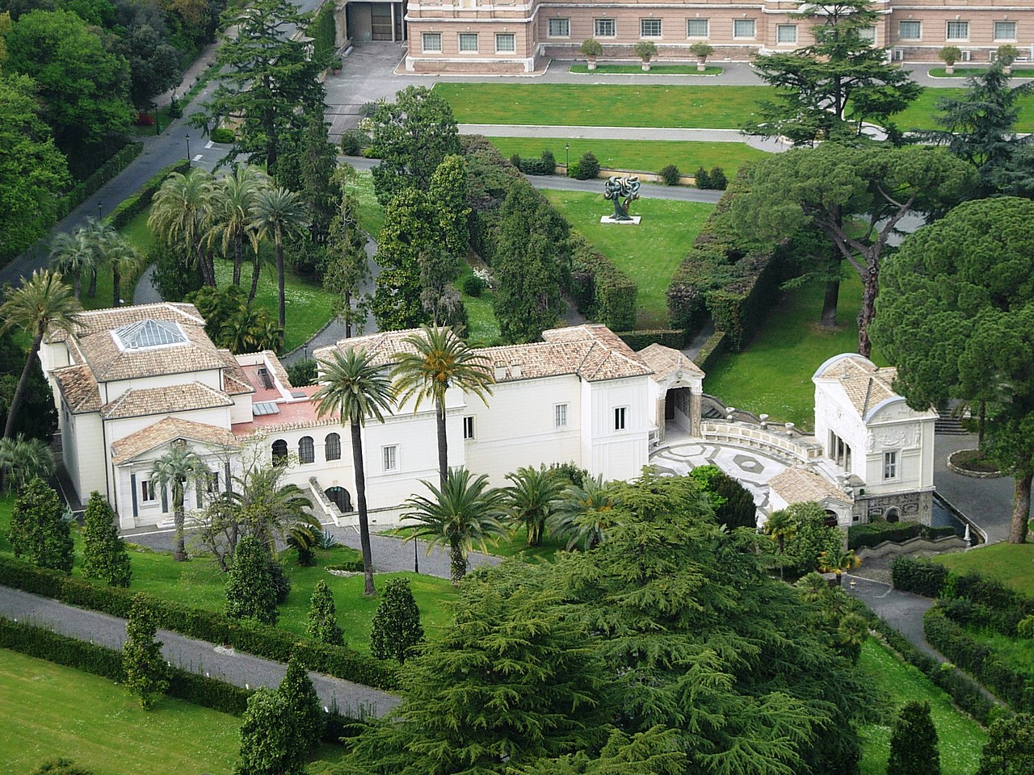
Věda a víra
Nemají spolu soupeřit. Věda i víra se dívají na věci
z jiného úhlu pohledu.
Díky vědě můžeme růst ve víře a v poznání Boha.

